Slide 1


Региональный конкурс проектных и учебно-исследовательских работ обучающихся в Санкт-Петербурге
«Грани Туризма»
Информационный проект
«Арктика Пинегина в живописи,
прозе, кино и фотографиях.
Многогранность творчества»
Негреску Доминика
ГБОУ школа № 336
Невского района
10 «А» класс
Руководители
ГБОУ школа № 336:
Кушнир Ф.Г.
заведующий музеем Арктики имени Г.Я. Седова
Божедомова О.Б.,
педагог дополнительного образования
«Когда после чтения ярко написанных книг сталкиваешься с самой жизнью, с действительной жизнью, всегда остаётся чувство, что авторы умолчали о самом главном: о каждодневности».
«В ледяных просторах» Н.В. Пинегин
Санкт-Петербург, 2024

Slide 2
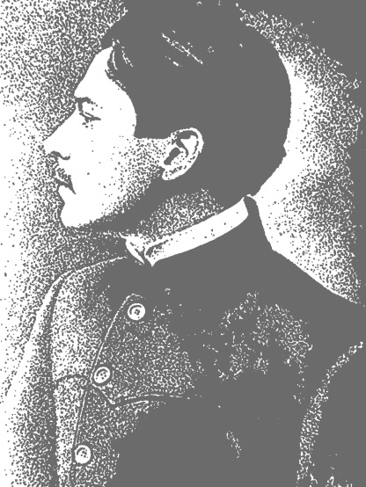
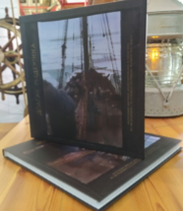
Введение
Цель: через изучение жизненного и творческого пути Н.В. Пинегина создать информационную справку
Задачи:
1. Проанализировать информацию из разных источников о Н.В. Пинегине и его творческих и исследовательских работах.
2. Выявить многогранность таланта Н.В. Пинегина как художника и документалиста.
3. Систематизировать и обобщить материалы о Н.В. Пинегине в контрольный текст экскурсии по тематическому разделу экспозиции «Николай Пинегин».
Объект: многогранность творчества Н.В. Пинегина
Предмет: тематическое содержание произведений Н.В. Пинегина, посвящённых Арктике.
Методы работы: анализ, сравнение, обобщение изученного материала.
Новизна: на сегодняшний день имя Н.В. Пинегина широкой публике известно благодаря деятельности музеев, которые хранят его творческое наследие.
В нашем школьном музее есть ряд уникальных предметов (подлинники), связанные с его именем, что позволяет дополнить общеизвестную информацию о творческом портрете Пинегина.
Практическая значимость: результаты исследования будут использованы при проведении тематических экскурсий, тематических классных часов, внеклассных мероприятий в школьном музее.
Николай
Васильевич
Пинегин
(10.05.1883- 18.10.1940)

Slide 3

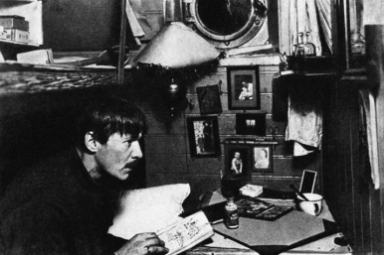
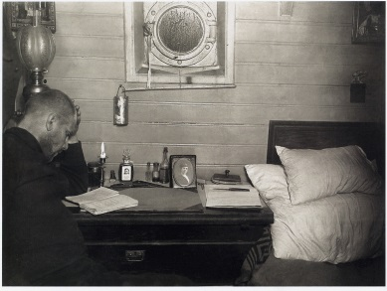
АРКТИКА ПИНЕГИНА В ЖИВОПИСИ, ПРОЗЕ,
КИНО и ФОТОГРАФИЯХ
Становление творческой личности Н.В. Пинегина
1901 – поступление в Казанское художественное училище
1905 – первая поездка на Север
1906-1907 – чертёжник Китайско-Восточной железной дороги
1907 – поступление в Петербургскую Академию художеств
1909 – первая литературная публикация в газете «Айновы острова»
1910 – путешествие на Новую Землю, знакомство с Г.Я. Седовым
«…В картинах Пинегина арктический воздух чист и прозрачен, призрачным светом сияют ледники, тончайшей синевою, изумрудными переливами светятся льдины. Особенно сильное впечатление производит картина «Полярный покой», изображающая застывшего в полярных льдах «Фоку».
И.С. Соколов-Микитов
Н.В. Пинегин
Г.Я. Седов
Участие в экспедиции Г.Я. Седова 1912-1914 гг.
1912-1914 – участие в экспедиции к Северному полюсу
1915 – получил первую премию Куинджи за этюды об Арктике
1915 – выпустил альбом открыток «Экспедиция Г.Я. Седова»
1916 – окончание Петербургской Академии художеств
1916 –преподаёт рисунок в училище А.Л. Штиглица
1917 – презентация широкой публике кинохроники экспедиции

Slide 4
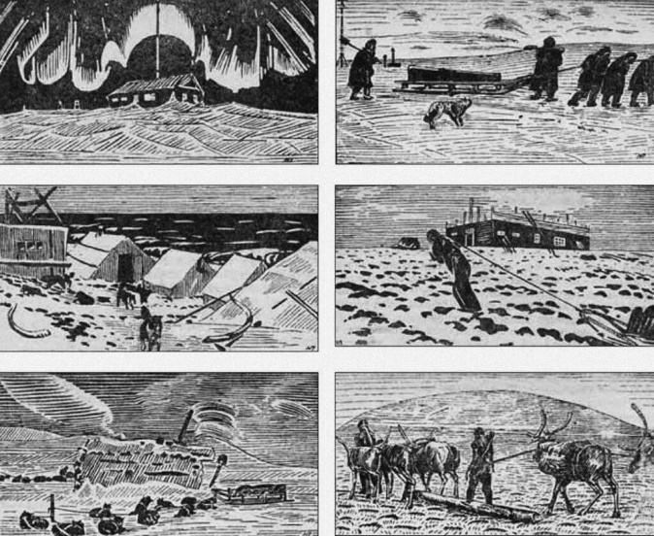
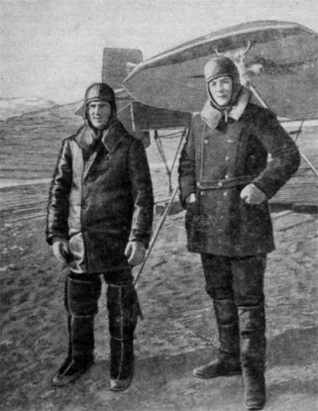
АРКТИКА ПИНЕГИНА В ЖИВОПИСИ, ПРОЗЕ,
КИНО и ФОТОГРАФИЯХ
Новые горизонты творчества
1916 – художник-историограф Черноморского флота
1917 – избран в Первый Совет рабочих депутатов
1920 – после занятия Крыма войсками А И. Деникина эмигрировал
1921 – пишет декорации к опере «Борис Годунов» в Праге
1922 – переезд в Берлин, занятия в Институте мореведения
1922 – знакомство с А.М. Горьким
1922 – выход в свет книги Н.В. Пинегина «В ледяных просторах»
Строительство геофизической станции
( остров Б. Ляховский)
Рисунки Н. В. Пинегина.
Возвращение в Арктику
1923 – возвращение в Россию
1924 – гидрографическая экспедиция на Новую Землю
1928 –постройка геофизической станции на о. Б. Ляховский
1929-1930 – руководит станцией на о. Б. Ляховский
1930 – начал работать в ВАИ, первый директор музея Арктики
1931-1934 – редактирует бюллетень Арктического института
1931 – участник рейса парохода «Малыгин» к Земле Франца-Иосифа
1932 – руководит экспедицией ВАИ на Земле Франца-Иосифа
1933 – выпускает книгу «В стране песцов»
Н.В. Пинегин и лётчик
Б.Г. Чухновский на
Новой Земле

Slide 5
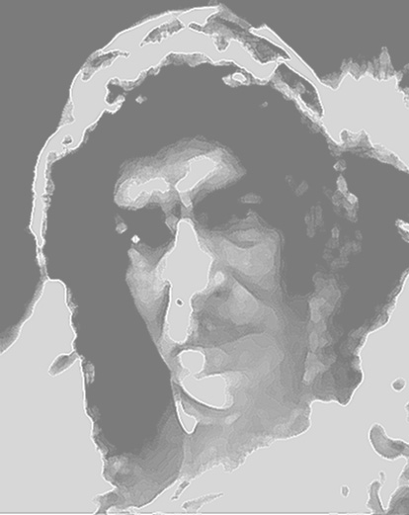
АРКТИКА ПИНЕГИНА В ЖИВОПИСИ, ПРОЗЕ,
КИНО и ФОТОГРАФИЯХ
Последние годы жизни
1934 – уход из ВАИ
1934-1935 – ссылка в Казахстан
1935 – сосредоточился на литературной работе и живописи
1935-1940 – работал над романом «Георгий Седов»
«...много мыслей, совсем новых мыслей приходит, когда остаёшься один с пустыней, со звёздами и тишиной, которая шепчет на ухо нечто о самом важном...
Чудится по временам, что подходишь совсем близко к разрешению главной загадки бытия: зачем ты пришёл в мир?» Н.В. Пинегин
Н.В. Пинегин — путешественник и полярный исследователь, художник и писатель, умер 18.10.1940 г. в Ленинграде.
Похоронен в некрополе «Литераторские мостки» на Волковском кладбище Санкт-Петербурга.

Slide 6

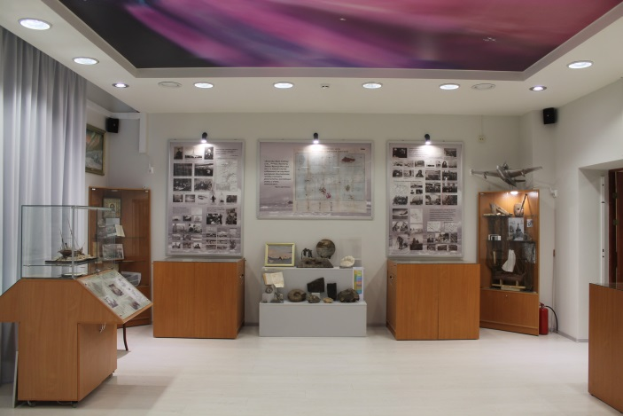
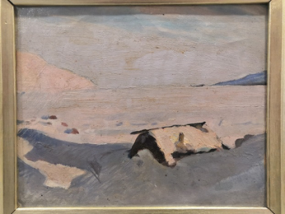
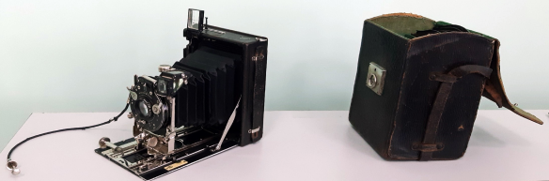
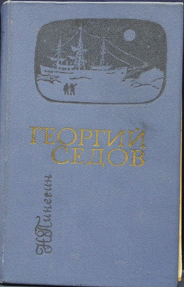
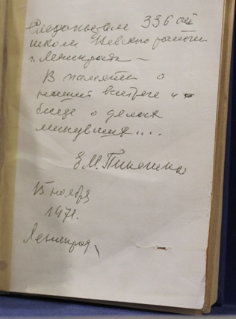
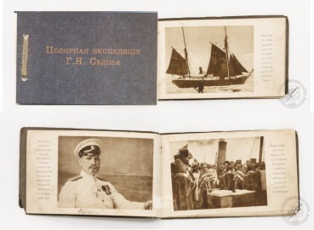
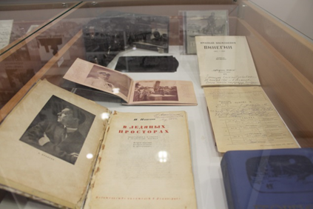
Музей Арктики имени Г.Я. Седова
Тематический раздел экспозиции
«Николай васильевич Пинегин»
Н.В. Пинегин, 1913-1914 гг.
«Привал у забытого
Норвежского домика».
Альбом открыток: Полярная экспедиция Г.Я. Седова/Н.В. Пинегин. - Донецк: Почта Донбасса, 2021.

Slide 7
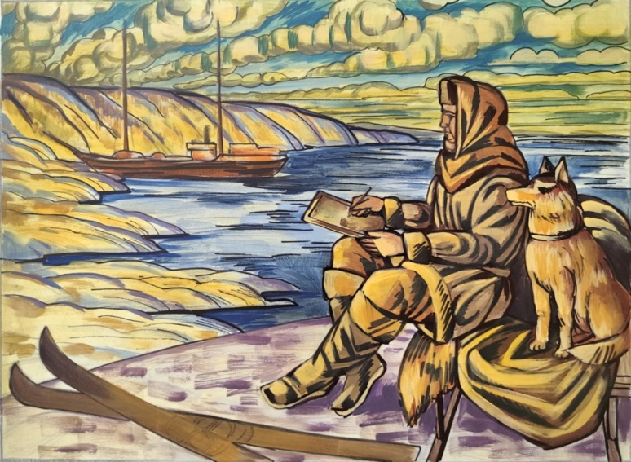
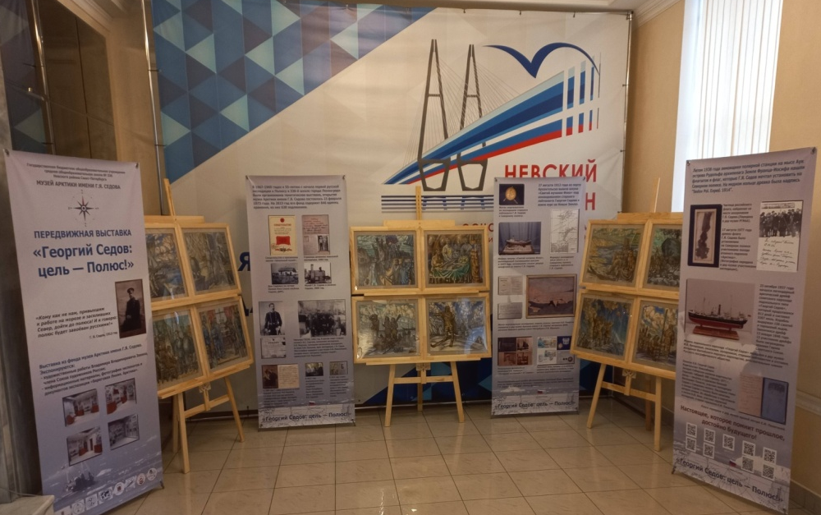
Музей Арктики имени Г.Я. Седова передвижная выставка «Георгий седов: цель – Полюс!»
. автор картин – член союза художников россии владимир зенин
Маршрут выставки:
Администрация Невского района СПб;
ГУ МВД «Центр временного содержания для
несовершеннолетних правонарушителей», СПб;
Музей Г.Я. Седова, ДНР, пгт. Седово;
МБОУ «Седовская школа», ДНР, пгт. Седово;
СПБ ГАПОУ «МТА имени адмирала Д.Н. Сенявина»;
ЦРБ имени М.В. Ломоносова, СПб;
Псковская областная библиотека
для детей и юношества им. В.А.Каверина.
Николай Пинегин – документалист экспедиции
Открытие выставки состоялось 22.09.2024 г.
в администрации Невского района
Санкт-Петербурга.
Более 1 000 посетителей!

Slide 8


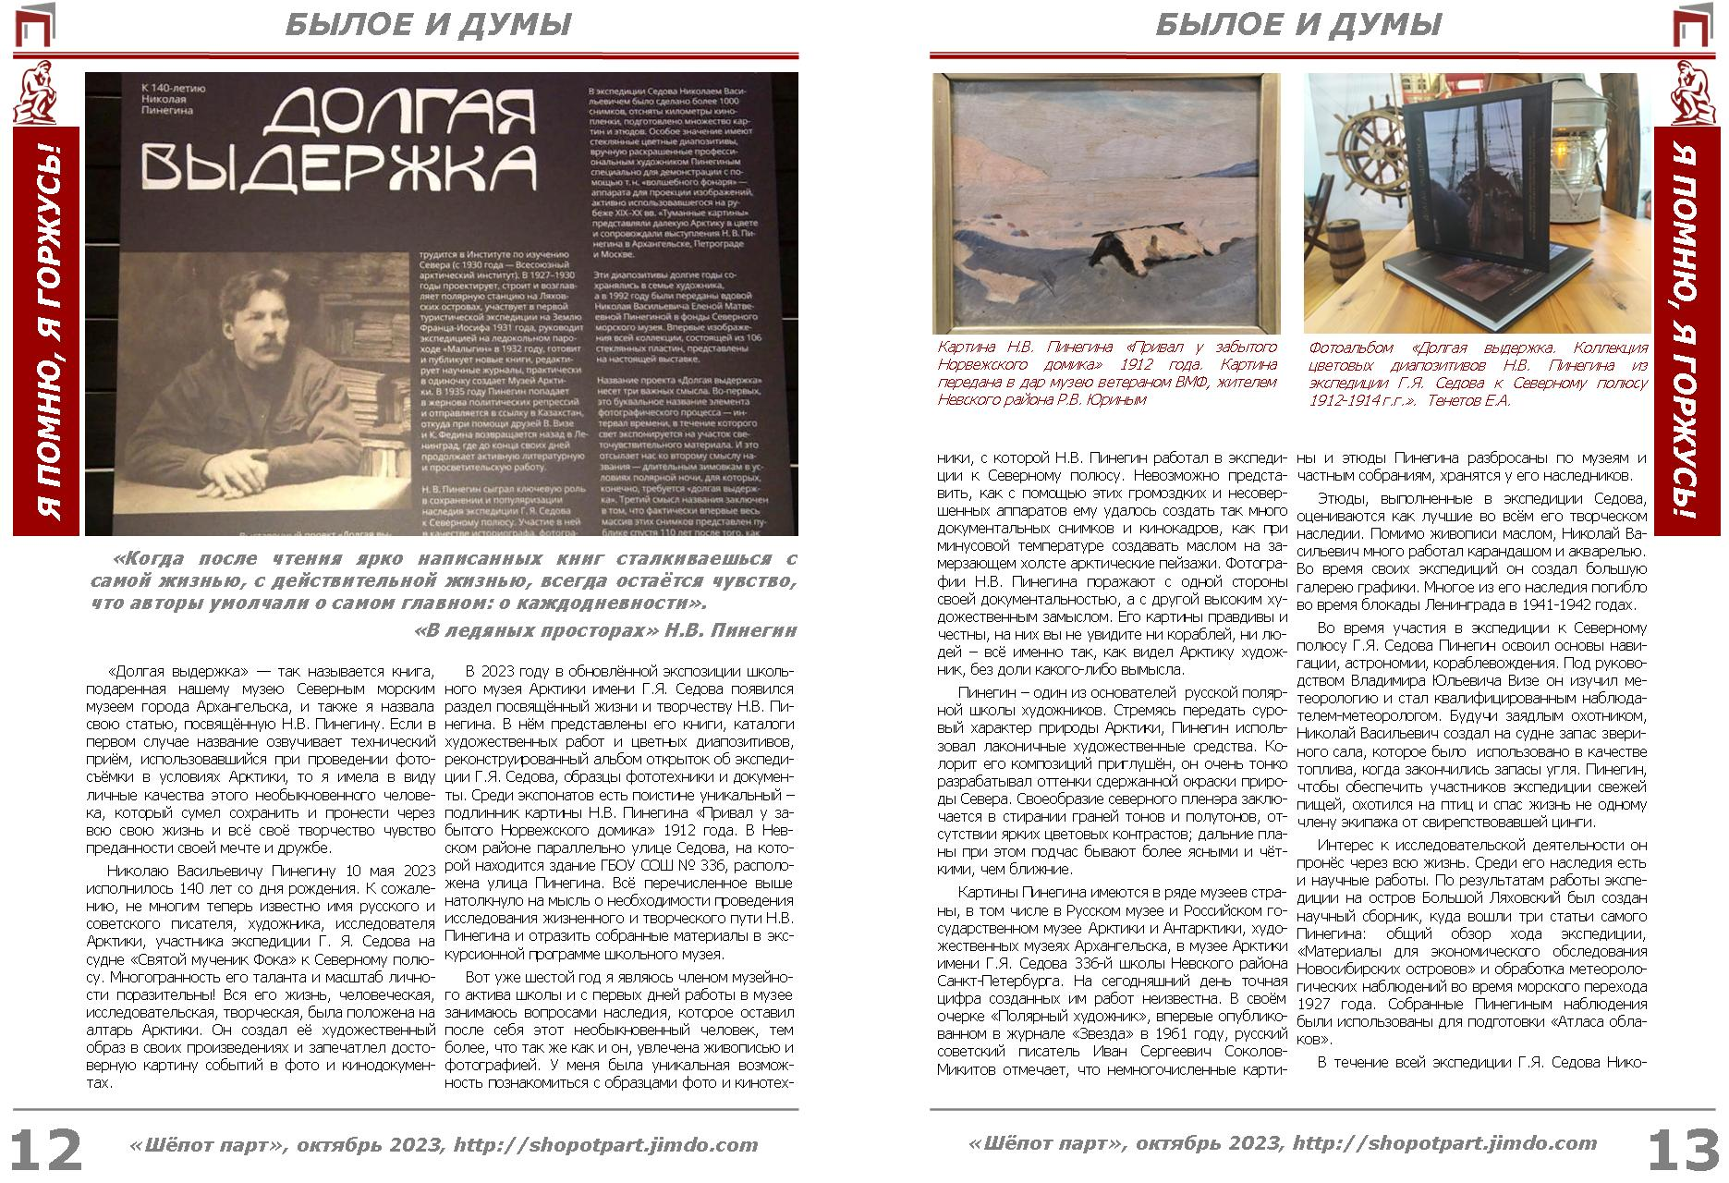
ГБОУ школа № 336
Невского района Санкт-Петербурга

Slide 9
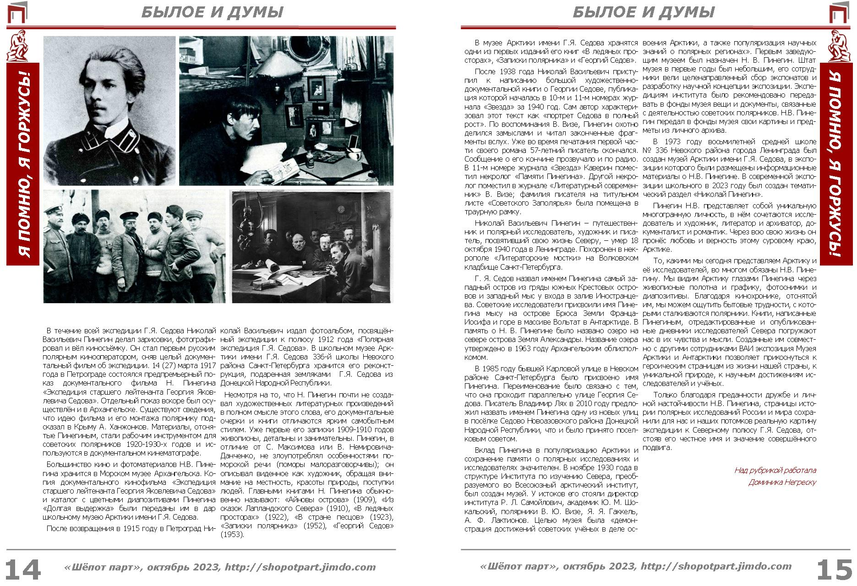
ГБОУ школа № 336 Невского района Санкт-Петербурга школьная газета
Над рубрикой работала
Доминика Негреску

Slide 10
СПИСОК ИСТОЧНИКОВ И ИСПОЛЬЗОВАННОЙ ЛИТЕРАТУРЫ
Источники:
Тематический раздел экспозиции «Николай Пинегин» музея Арктики имени Г.Я. Седова, ГБОУ школа № 336, 2023.
Альбом открыток: Полярная экспедиция Г.Я. Седова/Н.В. Пинегин. - Донецк: Почта Донбасса, 2021. - 14 с.
Каталог выставки. Николай Васильевич Пинегин 1883-1940. - Л: Художник РСФСР, 1959. - 23 с.
Литература:
Тенетов Е.А. Долгая выдержка. Коллекция цветовых диапозитивов Н.В. Пинегина из экспедиции Г.Я. Седова к Северному полюсу 1912-1914 г.г./Е.А. Тенетов и др. - Архангельск: Северный морской музей, 2022. - 256 с., ил.
Пинегин Н.В. В ледяных просторах. 2-е изд. - Л: Печатный двор, 1933. - 306 с.
Пинегин Н.В. Георгий Седов. - Новосибирск: Западно-сибирское книжное издательство, 1971. - 399 с.
Соколов-Микитов И.С. Давние встречи. - Л: Советский писатель, 1976. - 318 с.
Лосев Л.В. Меандр: Мемуарная проза. - М: Новое издательство, 2010. - 430 с.
Пинегин Н.В. Записки полярника. - М: Географгиз, 1952. - 496 с., ил.
Бражнин И.Я. Недавние были. - Архангельск: Северо-западное книжное издательство, 1972. - 51 с.
Иванов А.Н. Николай Пинегин: влюблённый в Север // Вечер Елабуги. - 2006. - № 42
Арктика Пинегина
в живописи,
прозе, кино и фотографиях
Многогранность творчества

Slide 11
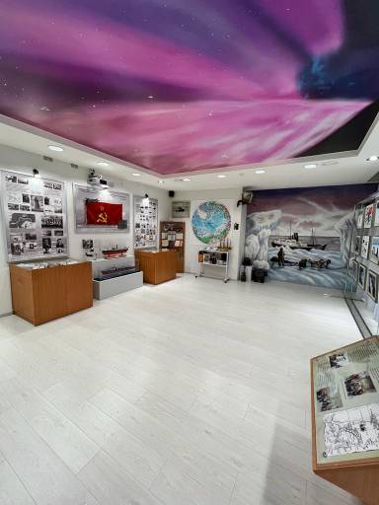
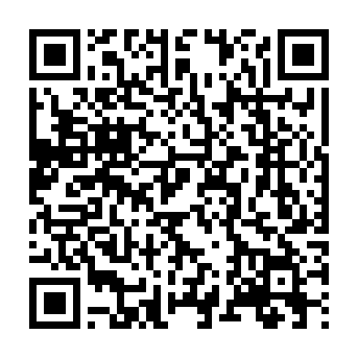
Приглашаем в музей Арктики имени Г.Я. Седова
ГБОУ школа № 336 Невского района Санкт-Петербурга
Наш адрес: Санкт- Петербург,
ул. Седова, д. 66, литера «А»
Телефон:
(812) 417-57-57

